Slide 1

Chủ đề 2
Tuần 7
Bài
16
KHI TRANG SÁCH MỞ RA

Slide 2
Yêu cầu cần đạt
- Đọc đúng, rõ ràng bài thơ Khi trang sách mở ra, biết ngắt đúng nhịp thơ, nhấn giọng phù hợp.
- Trả lời được các câu hỏi có liên quan đến bài đọc. Hiểu được ý nghĩa thông điệp: Sách mở ra trước mắt chúng ta cả một thế giới sinh động và hấp dẫn.
- Đọc to, rõ ràng, lưu loát bài thơ thể hiện được giọng đọc cho người khác nghe.
- Rèn kĩ năng hợp tác và làm việc nhóm: Biết chia sẻ những trải nghiệm, suy nghĩ, cảm xúc có liên quan đến VB đọc; trao đổi về nội dung của bài thơ và các chi tiết trong tranh.
- Yêu thích môn học.
- Thêm yêu sách và có thêm cảm hứng để đọc sách.

Slide 3




Nói tên những cuốn sách em đã đọc. Giới thiệu về một cuốn sách em thích nhất.

Slide 4


ĐỌC

Slide 5
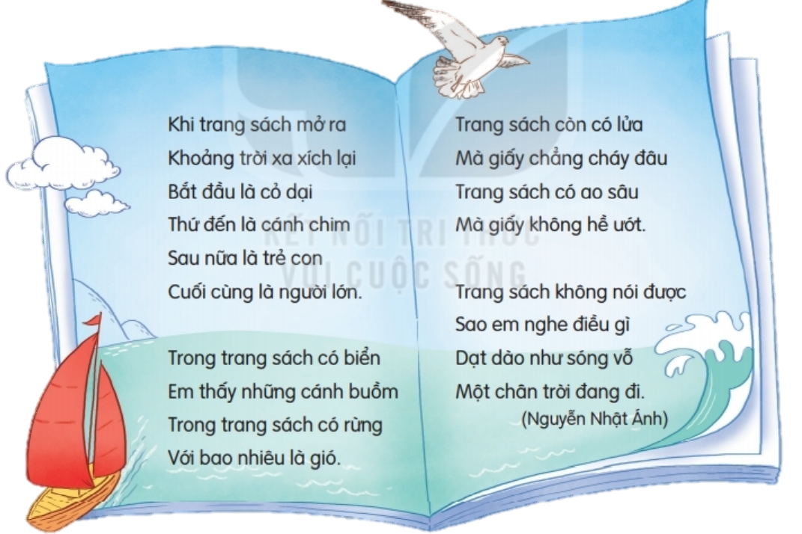
BÀI 16: KHI TRANG SÁCH MỞ RA

Slide 6
KHI TRANG SÁCH MỞ RA
Khi trang sách mở ra
Khoảng trời xa xích lại
Bắt đầu là cỏ dại
Thứ đến là cánh chim
Sau nữa là trẻ con
Cuối cùng là người lớn.
Trong trang sách có biển
Em thấy những cánh buồm
Trong trang sách có rừng
Với bao nhiêu là gió.
Trang sách còn có lửa
Mà giấy chẳng cháy đâu
Trang sách có ao sâu
Mà giấy không hề ướt.
Trang sách không nói được
Sao em nghe điều gì
Dạt dào như sóng võ
Một chân trời đang đi.
Luyện đọc nối tiếp

Slide 7

Giải nghĩa từ
Cỏ dại: cỏ mọc tự nhiên
Thứ đến: sau đó.
Dạt dào: dâng lên nhiều, tràn đầy.

Slide 8
KHI TRANG SÁCH MỞ RA
Khi trang sách mở ra
Khoảng trời xa xích lại
Bắt đầu là cỏ dại
Thứ đến là cánh chim
Sau nữa là trẻ con
Cuối cùng là người lớn.
Trong trang sách có biển
Em thấy những cánh buồm
Trong trang sách có rừng
Với bao nhiêu là gió.
Trang sách còn có lửa
Mà giấy chẳng cháy đâu
Trang sách có ao sâu
Mà giấy không hề ướt.
Trang sách không nói được
Sao em nghe điều gì
Dạt dào như sóng võ
Một chân trời đang đi.
Luyện đọc nối tiếp

Slide 9

Khi trang sách mở ra
Khoảng trời xa xích lại
Bắt đầu là cỏ dại
Thứ đến là cánh chim
Sau nữa là trẻ con
Cuối cùng là người lớn.

Slide 10

Luyện đọc nhóm

Slide 11
Trả lời câu hỏi

Slide 12

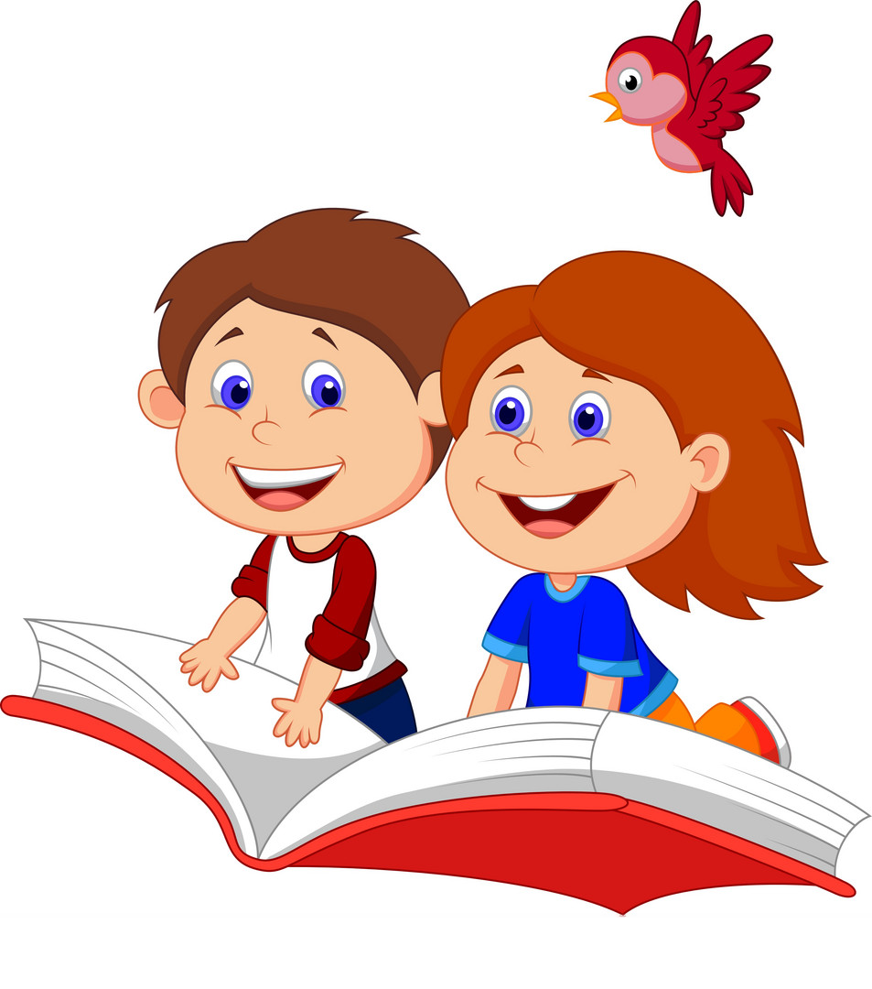
1. Sắp xếp các sự vật sau được sắp xếp theo thứ tự trong bài thơ.
Khi trang sách mở ra
Khoảng trời xa xích lại
Bắt đầu là cỏ dại
Thứ đến là cánh chim
Sau nữa là trẻ con
Cuối cùng là người lớn.
1. Cỏ dại
2. Cánh chim
3. Trẻ con
4. Người lớn

Slide 13

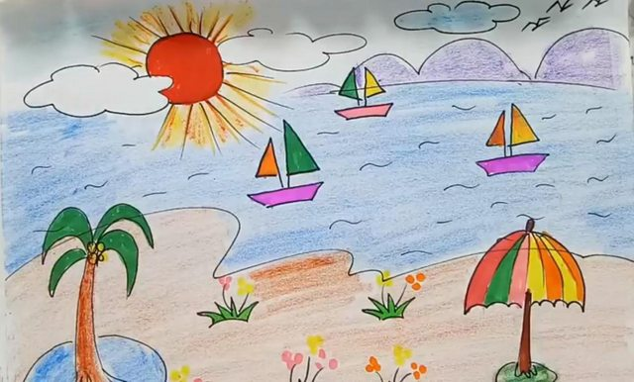
2. Trong khổ thơ thứ 2 và thứ 3 bạn nhỏ thấy gì trong trang sách ?
Khổ 2:
Trong trang sách có biển
Em thấy những cánh buồm
Trong trang sách có rừng
Với bao nhiêu là gió.
Khổ thơ thứ 2 bạn nhỏ thấy trong trang sách có biển, có những cánh buồm, có rừng cây lộng gió.

Slide 14
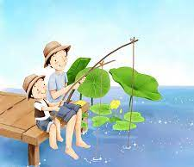
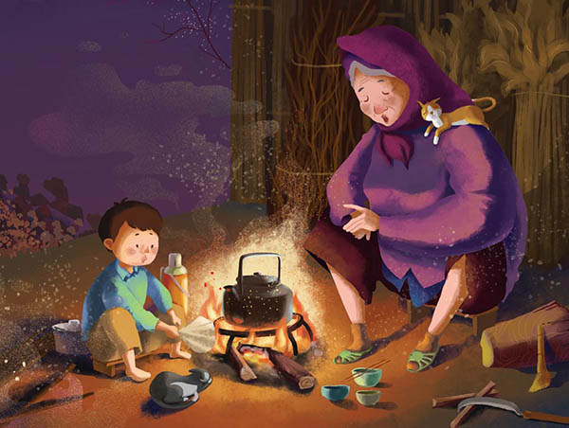
2. Trong khổ thơ thứ 2 và thứ 3 bạn nhỏ thấy gì trong trang sách ?
Khổ 3:
Trang sách còn có lửa
Mà giấy chẳng cháy đâu
Trang sách có ao sâu
Mà giấy không hề ướt.
Khổ thơ thứ 3 bạn nhỏ thấy trong trang sách có lửa, có ao sâu.

Slide 15
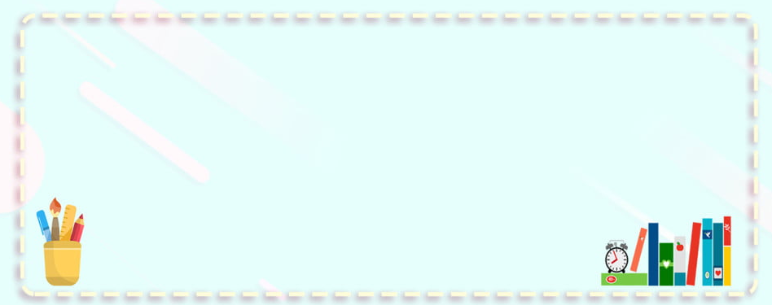
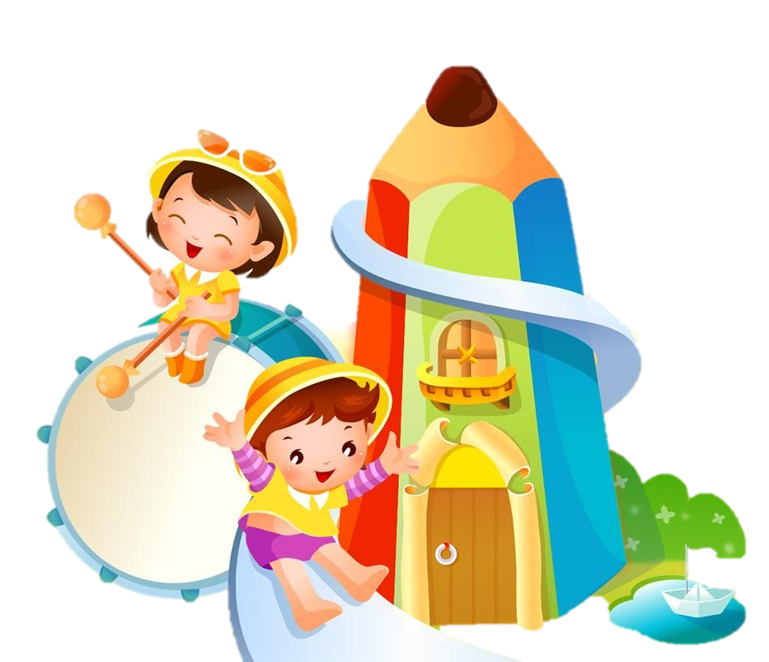
3. Theo em, khổ thơ cuối ý nói gì?
a. Trong trang sách có tiếng song vỗ
b. Trong trang sách có mây trời đang bay
c. Trong trang sách có nhiều điều thú vị về cuộc sống.
c. Trong trang sách có nhiều điều thú vị về cuộc sống.

Slide 16


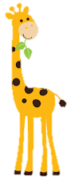
Luyện đọc lại

Slide 17
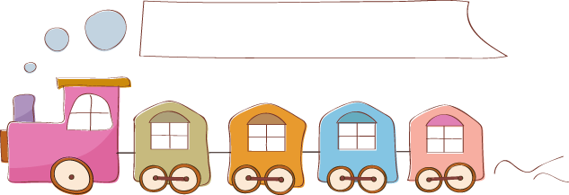
Luyện tập theo văn bản đọc

Slide 18

1. Tìm trong khổ thơ thứ 2 và thứ 3 những từ ngữ chỉ sự vật?
Trong trang sách có biển
Em thấy những cánh buồm
Trong trang sách có rừng
Với bao nhiêu là gió.
trang sách
biển
Trang sách còn có lửa
Mà giấy chẳng cháy đâu
Trang sách có ao sâu
Mà giấy không hề ướt.
lửa
cánh buồm
giấy
rừng
ao
gió

Slide 19
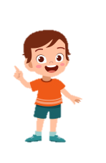
2. Đặt một câu về một câu chuyện.
M: Truyện Tích Chu nói về tình cảm bà cháu.

Slide 20




Tạm biệt và hẹn gặp lại
các con vào những tiết học sau!

